Slide 1
Projet EA314
Augustin Clédat
Philippe Ngahbi
Simon Pala

Slide 2
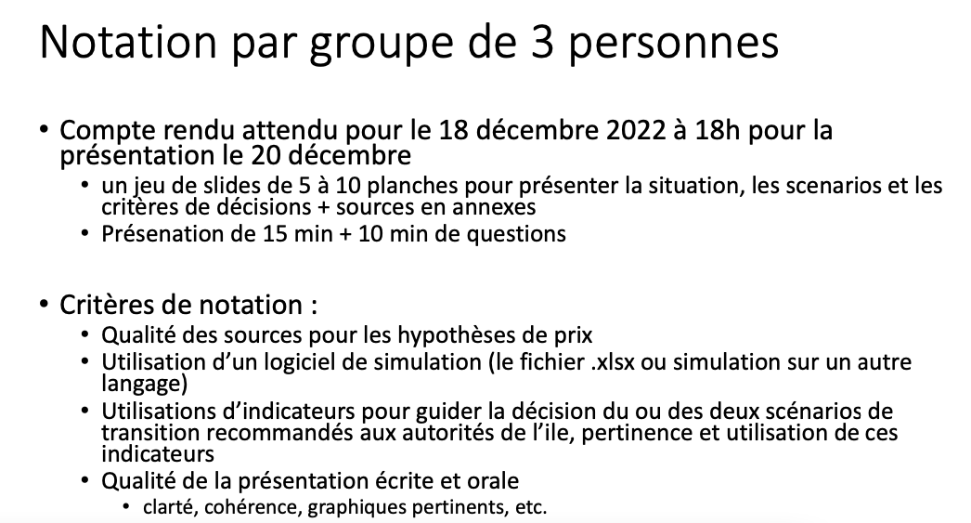
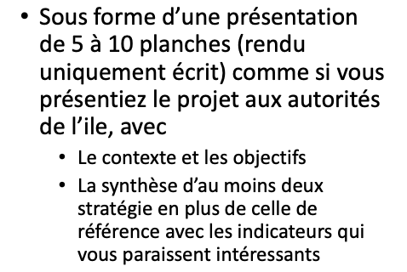

Slide 3
Hypothèses
Pas d’éolien off-shore
Solaire au sol
xx Habitants sur l’île (règle de 3 sur la conso avec la France)

Slide 4
Sources
Futurs énergétiques 2050 - RTE
World Energy Outlook 2020 – IAE
Prix du diesel – site du gouvernement -> date
CAPEX diesel – prix groupe électrogène Alibaba

Slide 5
Hypothèses des coûts
 | CAPEX (€/MWh) | OPEX (€/MWh.an)
Diesel | 1 050 505 | 101 000
Solaire au sol | 747 000 | 11 000
Solaire sur toiture | 1 067 000 | 20 000
Éolien terrestre | 1 300 000 | 40 000
Éolien off-shore | 2 600 000 | 80 000

Slide 6
Scénarios
Scénario 2 :
Optimisation sur la pollution
Augmentation du prix de la tonne de CO2
Scénario 3 :
Optimisation en prenant en compte le foisonnement
Distinction de différents moyens de production solaire-éolien
Prise en compte du prix au m² dans l’optimisation
Scénario 1 :
Optimisation sur les coûts

Slide 7
Résultats des mix
244 M€
202 M€
255 M€
30 MW
35 MW
42 MW
Scénario 1
Scénario 2
Scénario 3

Slide 8
Variation des couts

